Slide 1
Урок алгебры в 7 классе
По теме: «Степень числа»
Автор: Кузьмина Е. В. Учитель школы №345
Санкт – Петербург. 2013г.

Slide 2

Запишите выражения короче, используя степени
А) $\frac{1}{3}∙\frac{1}{3}∙\frac{1}{3}∙\frac{1}{3}∙\frac{1}{3}$
Б) (-0,1)(-0,1)(-0,1)-(0,1)
В) 5∙5∙5+5∙5∙5∙5
Г)2∙2∙2∙2∙2∙9∙9∙9
Д)(-4)(-4)(-4)7∙7∙7∙7∙7∙7
Е) (- $\frac{1}{2}$)(- $\frac{1}{2})\left(−\frac{1}{2}\right)\frac{1}{3}∙\frac{1}{3}∙\frac{1}{3}∙\frac{1}{3}∙\frac{1}{5}∙\frac{1}{5}$

Slide 3
Упростите запись
А)х∙х∙х∙х∙х∙х
Б)а∙а∙а∙а
В)а∙а∙а∙х∙х∙х∙х∙х
Г)4∙4∙4∙4∙у∙у∙у
Д)2∙2∙m∙m∙n∙n∙n∙n∙n
Е)a∙a∙a+a∙a∙a∙a
Ж)с∙с∙с∙с∙с+p∙p∙p
З)(a+b)(a+b)(a+b)
И) (a∙b)(a∙b)(a∙b)(a∙b)(a∙b)

Slide 4

Не выполняя вычислений, определите знак результата
А)${(−6)}^{9}$
Б)${(−1)}^{28}$
В)${(−6,5)}^{20}$
Г)${(−\frac{3}{31})}^{15}$
Д)${(−2)}^{10}∙{\left(−3\right)}^{15}$
Е)${(−1)}^{50}∙{(−10)}^{6}$
Ж)${(−7)}^{19}∙{\left(−3\right)}^{11}$
З)${(−4)}^{25}∙{(−5)}^{20}$

Slide 5
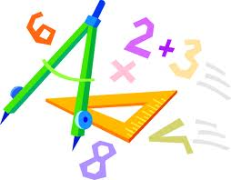

Сравните каждое из выражений с нулем и укажите равные выражения
А)$2^{100};{(−2)}^{100};{−2}^{100};{−\left(−2\right)}^{100}$
Б)$3^{101};{(−3)}^{101};{−3}^{101};{−(−3)}^{101}$

Slide 6
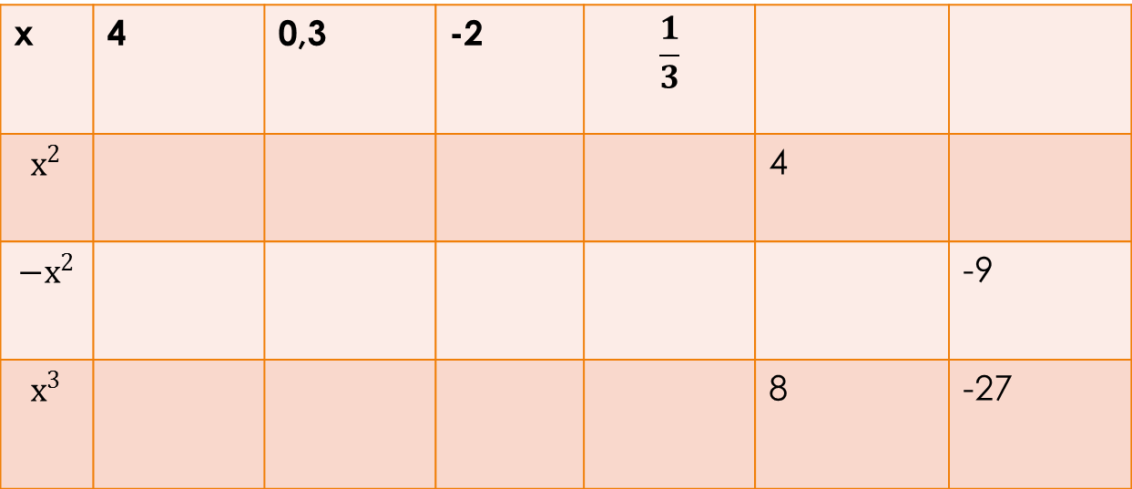
Заполните таблицу
х | 4 | 0,3 | -2 | $$\frac{1}{3}$$
$$х^{2}$$ |  |  |  |  | 4
$${−х}^{2}$$ |  |  |  |  |  | -9
$$х^{3}$$ |  |  |  |  | 8 | -27

Slide 7

Расставьте знаки >,<,≥,≤ так, чтобы неравенство было верным
А) $х^{2}$…0
Б) ${−х}^{2}$…0
В)${−х}^{2}$-2…0
Г) ${(х+5)}^{2}$…0
Д)$х^{2}{+у}^{2}$…0
Е)$х^{2}{+у}^{2}$+10…0
Ж)${(х−у)}^{2}$…0
З) -3${(х−у)}^{2}$…0
И)$х^{6}{+у}^{12}$…0

Slide 8
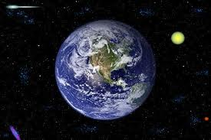
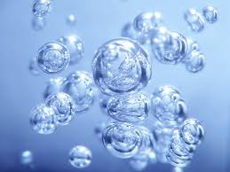
«Очень большие» и «очень маленькие» числа
Масса Земли 6000 000 000 000 000 000 000 т =
=6∙${10}^{21}$ т
Диаметр молекулы воды 0,0000000003 м =$\frac{3}{{10}^{10}}$м

Slide 9
найдите
А)Сколько в 1 км. Метров? Сантиметров? Миллиметров? Ответ запишите с помощью степени числа 10.
Б) Используя степени числа 10, выразите в метрах:
1 см; 1 мм ; 1 микрон (1 микрон - тысячная доля миллиметра)

Slide 10
Запишите числа в стандартном виде и укажите порядок каждого числа
А) 78,5=
Б) 98,65=
В) 1234=
Г) 500 000=
Д) 287,56=
Е) 365000=
Ж) 987000 000 000=
З) 80000000000=

Slide 11
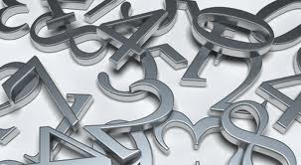

Выполните преобразования
А)$х^{5}∙х^{2}$=
Б)х∙$х^{4}∙х^{5}=$
В)$х^{10} :х^{8}$=
Г)$х^{12}$: х =
Д)$х^{3}∙х^{4}∙х^{5} :х^{10}$=
Е)$\frac{{х∙х}^{5}}{х^{4}:х}$ =

Slide 12

Вычислите используя свойства степени
А) ${2,5}^{3}∙4^{3}$=
Б)${1,2}^{7}∙{(\frac{5}{6})}^{7}$=
В) ${(\frac{1}{5})}^{6}:{0,2}^{5}$=
Г)$7^{4} {∙2}^{4}:196=$
Д) $2^{5}∙2^{4}:16=$
Е) ${(2}^{7}{+2}^{7})2^{5}=$
Ж)$\frac{{(2}^{4})^{2} }{2^{11}:2^{5}}$ =
З)$\frac{{32∙3}^{5}}{{36}^{2}}$ =

Slide 13
Найдите площадь фигуры
Фигура состоит из равных квадратов. Найдите ее площадь, используя свойства степеней.
5 м

Slide 14
Найдите объем фигуры
Фигура состоит из равных кубов. Найдите объем этой фигуры, используя свойства степеней.
3 м

Slide 15
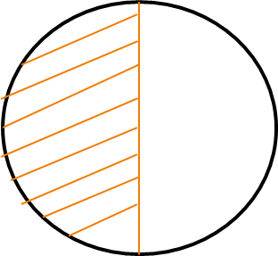
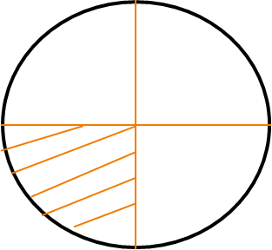
Какое число изображает круг?
Ответ запишите в виде степени
$$2^{15}$$
$$4^{12}$$
$$4^{12}$$
$$2^{15}$$

